Slide 1
Frontend mit Vue
Vue.js

Slide 2
Ziele
Verstehen was Vue.js ist
Basic Setup
CLI nutzen
Ein simples Projekt aufsetzen
HTTP Anfragen ausfuehren
Verstehen von Flux/Redux/Vuex

Slide 3
Was ist Vue.js
View Framework
Entwickelt auf basis von Angular JS
Syntax aehnlich {{ variable }}

Slide 4
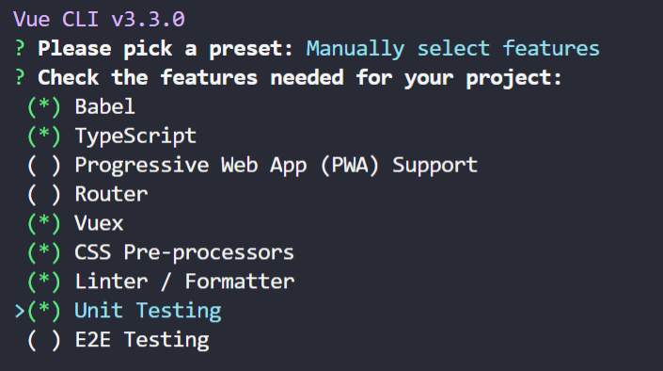
Installation
npm install -g @vue/cli
npm create hello-world

